Slide 1
3
3
1
2
الدرس 10
الدرس 9
الدرس 8
الدرس 7
الدرس 6

Slide 2





أيقونات توجيهية
توجيهات الأستاذ(ة)
تعيين تلميذ للإجابة
المرور بين الصفوف
عرض فيديو
المرور للشريحة الموالية بعد عرض الفيديو
العمل في ثنائيات

Slide 3
برمجة الأسبوع الثاني
(ة)خاص بالأستاذ
الدرس 7
الدرس 6
الدرس 1
القيمة المكانية لأرقام العدد
كتابة أعداد من 0 إلى 999 999 بالأرقام
اَلأَعدادُ مِن 0 إِلى 999 (مراجعة المستلزمات)
الدرس 9
الدرس 8
ترتيب الأعداد من 0 - 999 999
مقارنة الأعداد في نطاق 0 - 999 999
الدرس 10
حل المسائل: تمثيل الأجزاء على نموذج الأشرطة

Slide 4
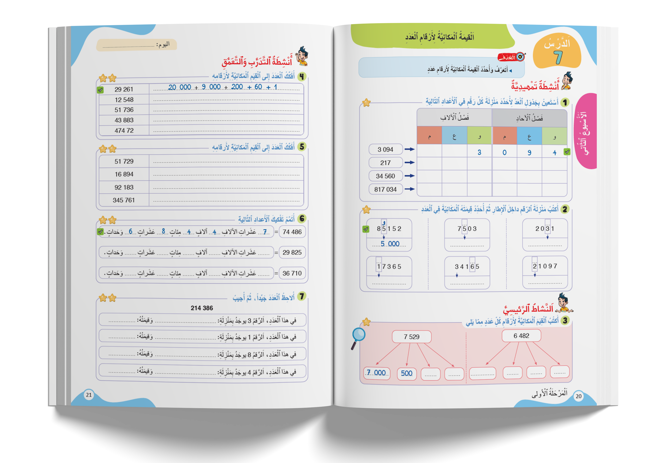
درس اليوم
(ة)خاص بالأستاذ
القيمة المكانية لأرقام العدد

Slide 5
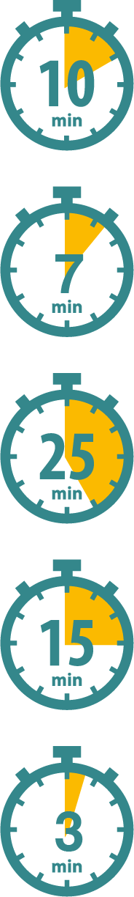
(ة)خاص بالأستاذ
مراحل الدرس
1
افتتاح الدرس
1
15
1
2
4
نمذجة
1
ممارسة موجهة
3
18
1
ممارسة مستقلة
4
1
اختتام الدرس
5

Slide 6
(ة)خاص بالأستاذ
عند نهاية الدرس
على الأقل 80% من المتعلمين سيكونون قادرين على:
تحديد القيمة المكانية لأرقام عدد

Slide 7

(ة)خاص بالأستاذ
افتتاح الدرس
1
تصحيح الواجب المنزلي
حساب ذهني
أنشطة تمهيدية

Slide 8
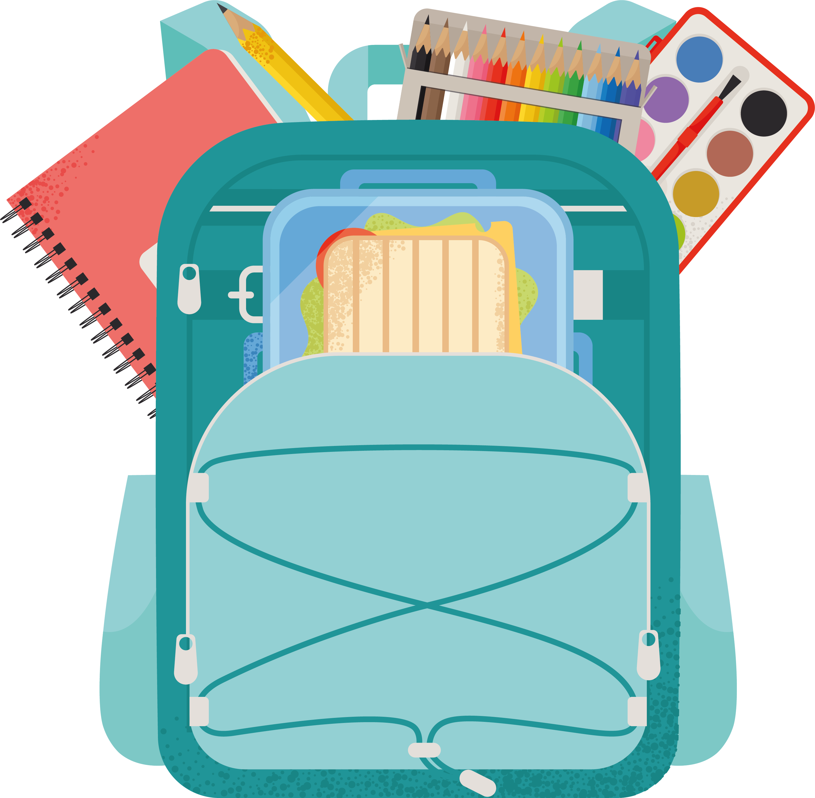
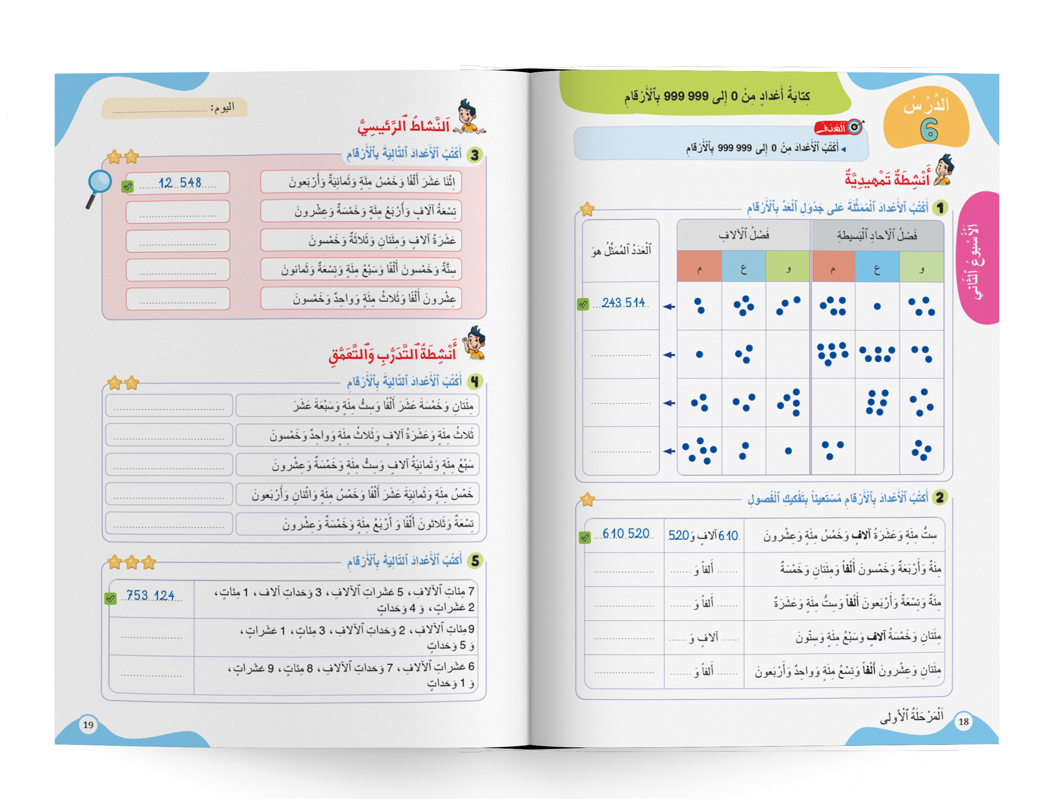
خذوا الكراسة، ص 19 – سنصحح تمارين الواجب المنزلي.

Slide 9

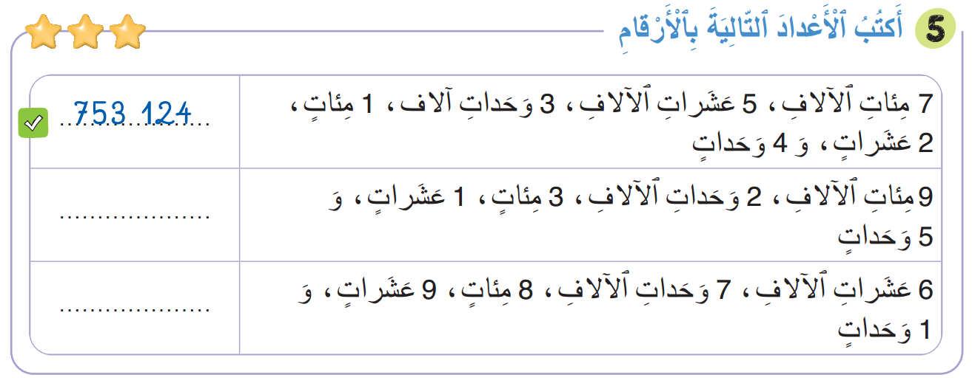
صححوا التمرين رقم 5 من الصفحة 19؛ لديكم دقيقة واحدة.
902 315
67 891

Slide 10


مرحباً، سنتابع درسا جديدا مع مجد وندى.

Slide 11
(ة)خاص بالأستاذ
افتتاح الدرس
1
تصحيح الواجب المنزلي
حساب ذهني
أنشطة تمهيدية

Slide 12

سنبدأ الحساب الذهني. خذوا دفاتر البحث.

Slide 13

لديكم دقيقة واحدة لإنجاز عمليات الجمع. دوّنوا النتيجة فقط في دفاتركم كما في المثال.
A
9 + .. = 10
مِثالٌ :
A
1
اُكْتُبوا في دَفاتِرِكُمْ:

Slide 14


عرض فيديو الحساب الذهني.

Slide 15
صححوا، لديكم دقيقة واحدة.

Slide 16
(ة)خاص بالأستاذ
افتتاح الدرس
1
تصحيح الواجب المنزلي
حساب ذهني
أنشطة تمهيدية

Slide 17
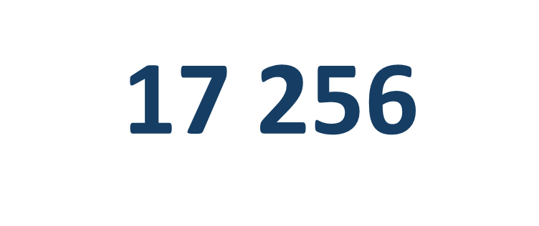
سنتذكر كيفية قراءة الأعداد من فصلين.

Slide 18

خذوا ألواحكم.

Slide 19
اكتبوا على ألواحكم، العدد التالي بالأرقام.
أَرْبَعُ مِئَةٍ وَاثْنَانِ وَسَبْعُونَ أَلْفًا وَثَمَانُ مِئَةٍ وَتِسْعُونَ

Slide 20
ارفعوا ألواحكم.
.

Slide 21
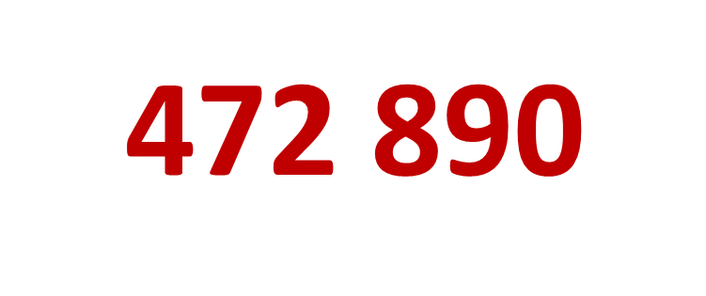
الكتابة الرقمية للعدد هي 472 890
أَرْبَعُ مِئَةٍ وَاثْنَانِ وَسَبْعُونَ أَلْفًا وَثَمَانُ مِئَةٍ وَتِسْعُونَ

Slide 22
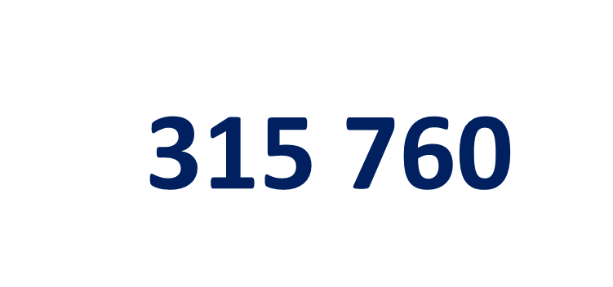
اختاروا الحرف المناسب للقراءة الصحيحة للعدد. اكتبوا فقط A أو B أو C.
ثلَاثُ مِئَةٍ وَخَمْسَةَ عَشَرَ وَ سَبعُ مِئَةٍ وَسِتُّونَ
A
ثلَاثُ مِئَةٍ وَخَمْسَةَ عَشَرَ أَلْفاً وَ سَبعُ مِئَةٍ وَسِتُّونَ
B
سَبعُ مِئَةٍ وَسِتُّونَ أَلْفاً وَثلَاثُ مِئَةٍ وَخَمْسَةَ عَشَرَ
C

Slide 23
ارفعوا ألواحكم.
.

Slide 24
القراءة الصحيحة للعدد. هي القراءة B.
ثلَاثُ مِئَةٍ وَخَمْسَةَ عَشَرَ أَلْفاً وَ سَبعُ مِئَةٍ وَسِتُّونَ
B

Slide 25
(ة)خاص بالأستاذ
نمذجة
2
القيمة المكانية لأرقام عدد

Slide 26
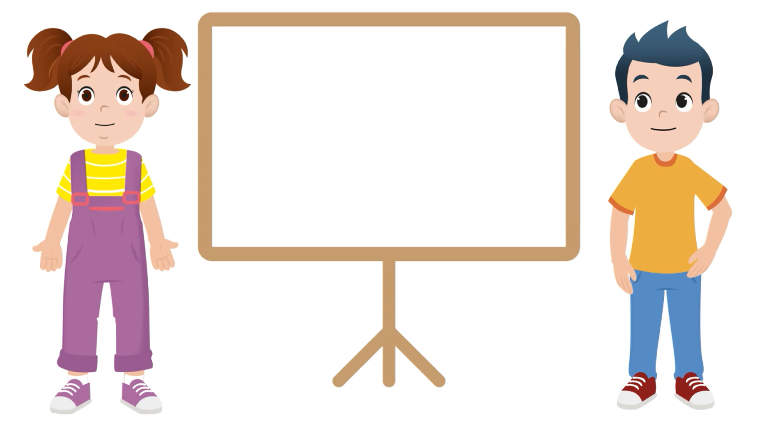
الآن، سنتعلم تحديد القيم المكانية لأرقام عدد.

Slide 27
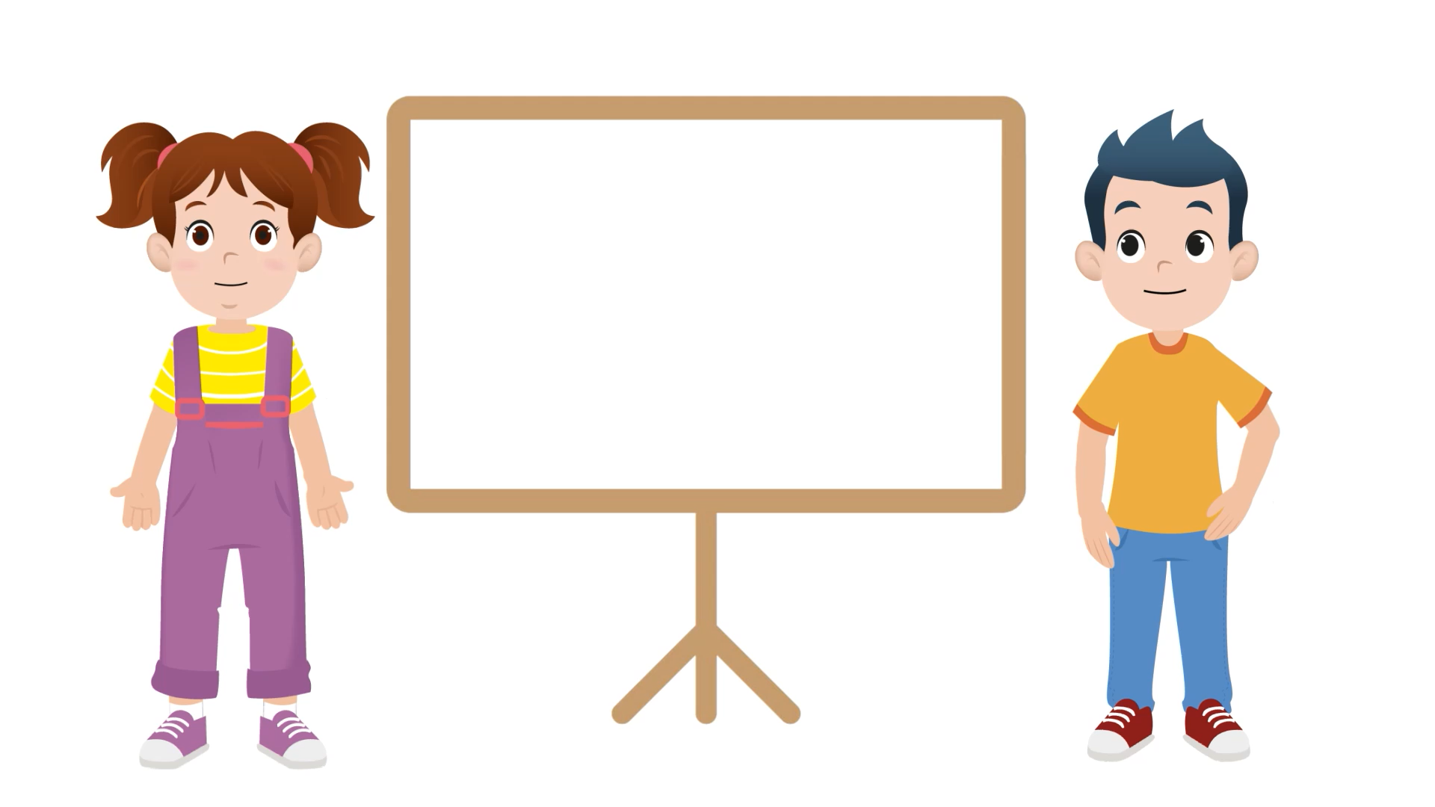
عرض فيديو النمذجة

Slide 28
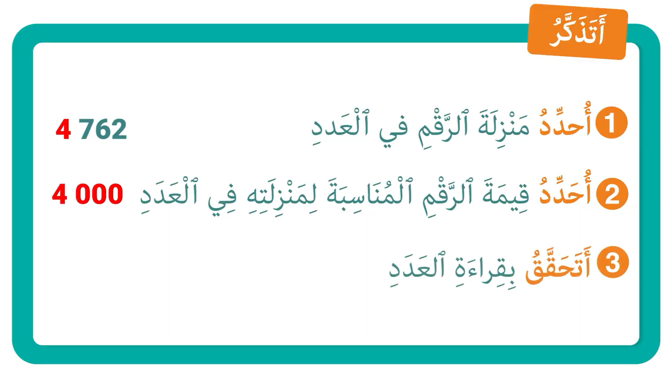
من يذكرنا بما تعلمناه مع مجد وندى؟

Slide 29
(ة)خاص بالأستاذ
ممارسة موجهة
3
النشاط 1
النشاط 2
النشاط 3

Slide 30

انتبهوا ، سنحدد القيمة المكانية للرقم 5 في هذا العدد خُطْوَةً خطوة كما فعل مجد وندى.

Slide 31
ماذا نفعل في الخطوة الأولى؟
أَتَحَقَّقُ بِقِراءَةِ الْعَدَدِ
3
أُحَدَّدُ القيمة المكانية
2
أُحَدِّدُ مَنْزِلَةَ الرَّقْمِ
1

Slide 32
خذوا الألواح.

Slide 33
اكتبوا، على الألواح، منزلة الرقم 5 في العدد.
أَتَحَقَّقُ بِقِراءَةِ الْعَدَدِ
3
أُحَدَّدُ القيمة المكانية
2
أُحَدِّدُ مَنْزِلَةَ الرَّقْمِ
1

Slide 34
ارفعوا الألواح.

Slide 35
صححوا؛ 5 هو رقم آلافِ الْعَدَدِ.
أَتَحَقَّقُ بِقِراءَةِ الْعَدَدِ
3
أُحَدَّدُ القيمة المكانية
2
أُحَدِّدُ مَنْزِلَةَ الرَّقْمِ
1
5 رقم آلافِ الْعَدَدِ

Slide 36
ماذا نفعل في الخطوة الثانية؟
أَتَحَقَّقُ بِقِراءَةِ الْعَدَدِ
3
أُحَدَّدُ القيمة المكانية
2
أُحَدِّدُ مَنْزِلَةَ الرَّقْمِ
1

Slide 37
اكتبوا على الألواح، القيمة المكانية للرقم 5 في العدد.
أَتَحَقَّقُ بِقِراءَةِ الْعَدَدِ
3
أُحَدَّدُ القيمة المكانية
2
أُحَدِّدُ مَنْزِلَةَ الرَّقْمِ
1

Slide 38
ارفعوا الألواح.

Slide 39
صححوا ؛ قيمة الرقم 5 في العدد هي: 5000
أَتَحَقَّقُ بِقِراءَةِ الْعَدَدِ
3
أُحَدَّدُ القيمة المكانية
2
أُحَدِّدُ مَنْزِلَةَ الرَّقْمِ
1
5 000

Slide 40
نمر إلى الخطوة الثالثة: نتحقق بقراءة العدد؛ من يقرأ؟
أَتَحَقَّقُ بِقِراءَةِ الْعَدَدِ
3
أُحَدَّدُ القيمة المكانية
2
أُحَدِّدُ مَنْزِلَةَ الرَّقْمِ
1
5 000

Slide 41
(ة)خاص بالأستاذ
ممارسة موجهة
3
النشاط 1
النشاط 2
النشاط 3

Slide 42
حددوا قيمة الرقم 7 في العدد التالي.
5 734

Slide 43
ارفعوا الالواح.

Slide 44
صححوا. قيمة الرقم 7 في العدد هي: 700. من يقوم ليشرح لنا كيف حددها؟
5 734
700

Slide 45
حددوا قيمة الرقم 3 في العدد التالي:
5 734

Slide 46
ارفعوا الالواح.

Slide 47
صححوا. قيمة الرقم 3 في العدد هي: 30. من يقوم ليشرح لنا كيف حددها؟
5 734
30

Slide 48
(ة)خاص بالأستاذ
ممارسة موجهة
3
النشاط 1
النشاط 2
النشاط 3

Slide 49
الآن، خذوا كراساتكم على الصفحة 20.

Slide 50
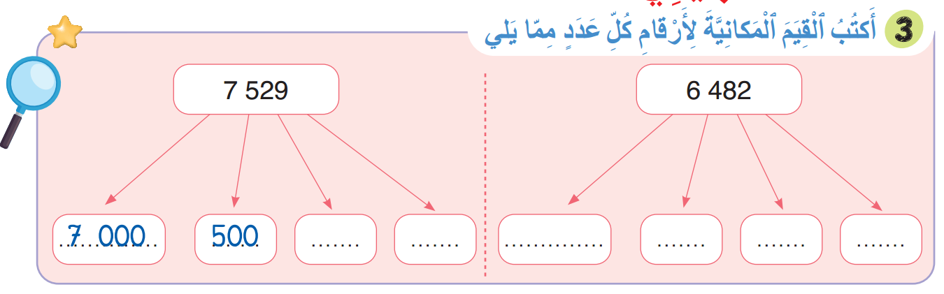
سنطبق نفس الخطوات في هذا النشاط؛ سأشرح التعليمة. انتظروا الانطلاقة.

Slide 51
أنجزوا التمرين: معكم دقيقتان، سأمر بين الصفوف لمساعدتكم.
2

Slide 52
الآن، ستشتغلون في ثنائيات: قارن إنجازك مع إنجاز زميلك. تأكدوا أنكم اتبعتم الخطوات بشكل سليم.

Slide 53
صححوا.
1
20
9
6 000
400
80
2

Slide 54
(ة)خاص بالأستاذ
ممارسة مستقلة
4
أنجز بمفردي

Slide 55
على الصفحة 21، أنجزوا النشاط رقم 4.
سأمر بين الصفوف لأتحقق من إنجازاتكم وأصحح كراساتكم.
8

Slide 56
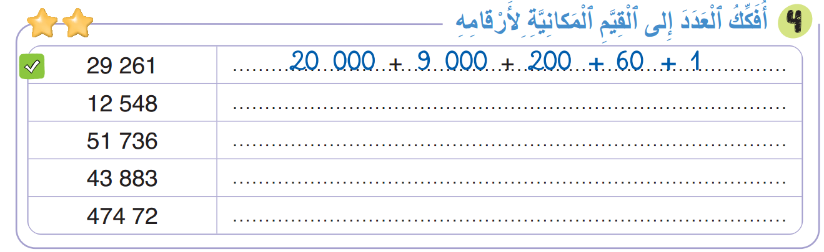
صححوا.
2
10 000 + 2 000 + 500 + 40 + 8
50 000 + 1 000 + 700 + 30 + 6
40 000 + 3 000 + 800 + 80 + 3
400 000 + 70 000 + 4 000 + 70 + 20

Slide 57
(ة)خاص بالأستاذ
اختتام الدرس
5

Slide 58
انتبهوا جيدا! في المنزل، ستنجزون الأنشطة المتبقية على الصفحتين 20 و21.

Slide 59


إلى اللقاء في الحصة القادمة. سنصحح أنشطة الواجب المنزلي في الحصة القادمة.

Slide 60

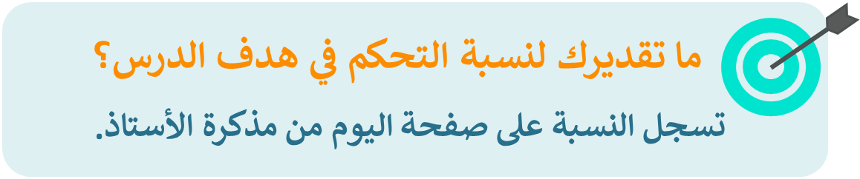
(ة)خاص بالأستاذ
(ة)خاص بالأستاذ
بناء على إنجازات المتعلمين خلال الممارسة المستقلة

